Slide 1
CHÀO MỪNG CÁC CON ĐẾN VỚI TIẾT HỌC TOÁN

Slide 2
Khởi động
Trò chơi : Hái cam

Slide 3










Notes:
Liên hệ https://www.facebook.com/nhilinh.phan/ để được hỗ trợ soạn giáo án miễn phí

Slide 4

34 x 5
170

Slide 5
22 x 4
88

Slide 6
30 x 3
90

Slide 7
15 x 6
90

Slide 8
17 x 5
85

Slide 9


Slide 10
TOÁN
NHÂN SỐ CÓ BA CHỮ SỐ VỚI SỐ CÓ MỘT CHỮ SỐ (TIẾT 1)

Slide 11
Khám phá

Slide 12
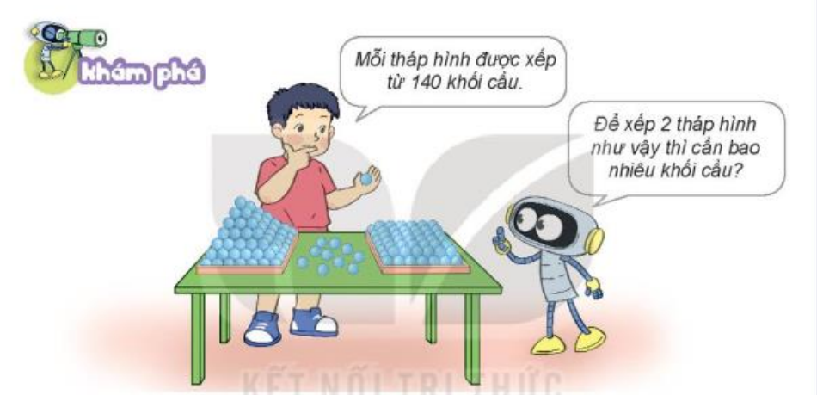

Slide 13
a)
140 x 2 = ?
140
2 nhân 0 bằng 0, viết 0.
x
2
2 nhân 4 bằng 8, viết 8.
2
8
0
2 nhân 1 bằng 2, viết 2.
Vậy 140 x 2 = 280

Slide 14
a)
215 x 4 = ?
215
4 nhân 5 bằng 20, viết 0 nhớ 2.
x
4
4 nhân 1 bằng 4,thêm 2 bằng 6, viết 6.
8
6
0
4 nhân 2 bằng 8, viết 8.
Vậy 215 x 4 = 860

Slide 15
Hoạt động

Slide 16
Bài 1 : Tính
312
203
427
131
x
x
x
x
3
4
2
5
936
812
854
655

Slide 17
Bài 2 : Đặt tính rồi tính
243 x 2
162 x 4
250 x 3
108 x 5
243
162
150
108
x
x
x
x
2
4
3
5
486
648
450
540

Slide 18
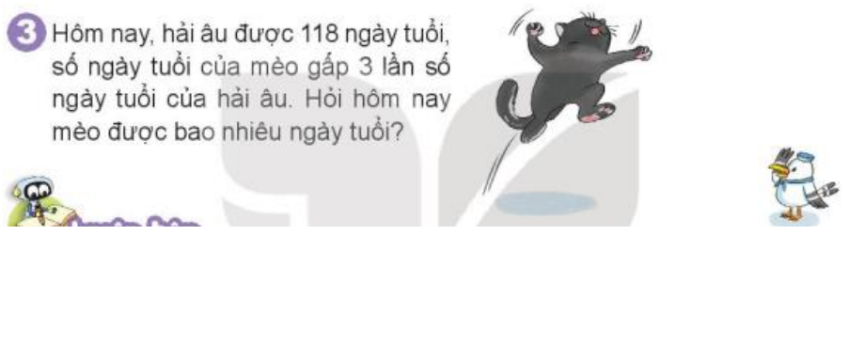

Slide 19
Tóm tắt
Bài giải
118 ngày tuổi
Số ngày tuổi của mèo là:
Hải âu :
118 x 3 = 354 ( ngày tuổi )
Đáp số : 354 ngày tuổi
Mèo :
? ngày tuổi

Slide 20
CHÀO CÁC CON

